Slide 1
Projet N°8
Effectuer une veille thématique

Slide 2
Problématique

Slide 3
Introduction de la problématique
Le domaine du machine learning et de la Data Science évolue très rapidement.
Se tenir au courant des avancées dans le domaine en effectuant une veille thématique.
Monter rapidement en compétence sur une nouvelle thématique.
Proposer des POC.

Slide 4
Introduction de la problématique
J’ai décidé de reprendre un projet personnel, celui qui m’a amené à la data science.
Les paris sportifs.
Créer une méthode qui me permettra de parier plus efficacement sur n’importe quel match de football.
Je vais m’appuyer sur les 15 dernières années de résultats pour entraîner des algorithmes de classification.

Slide 5
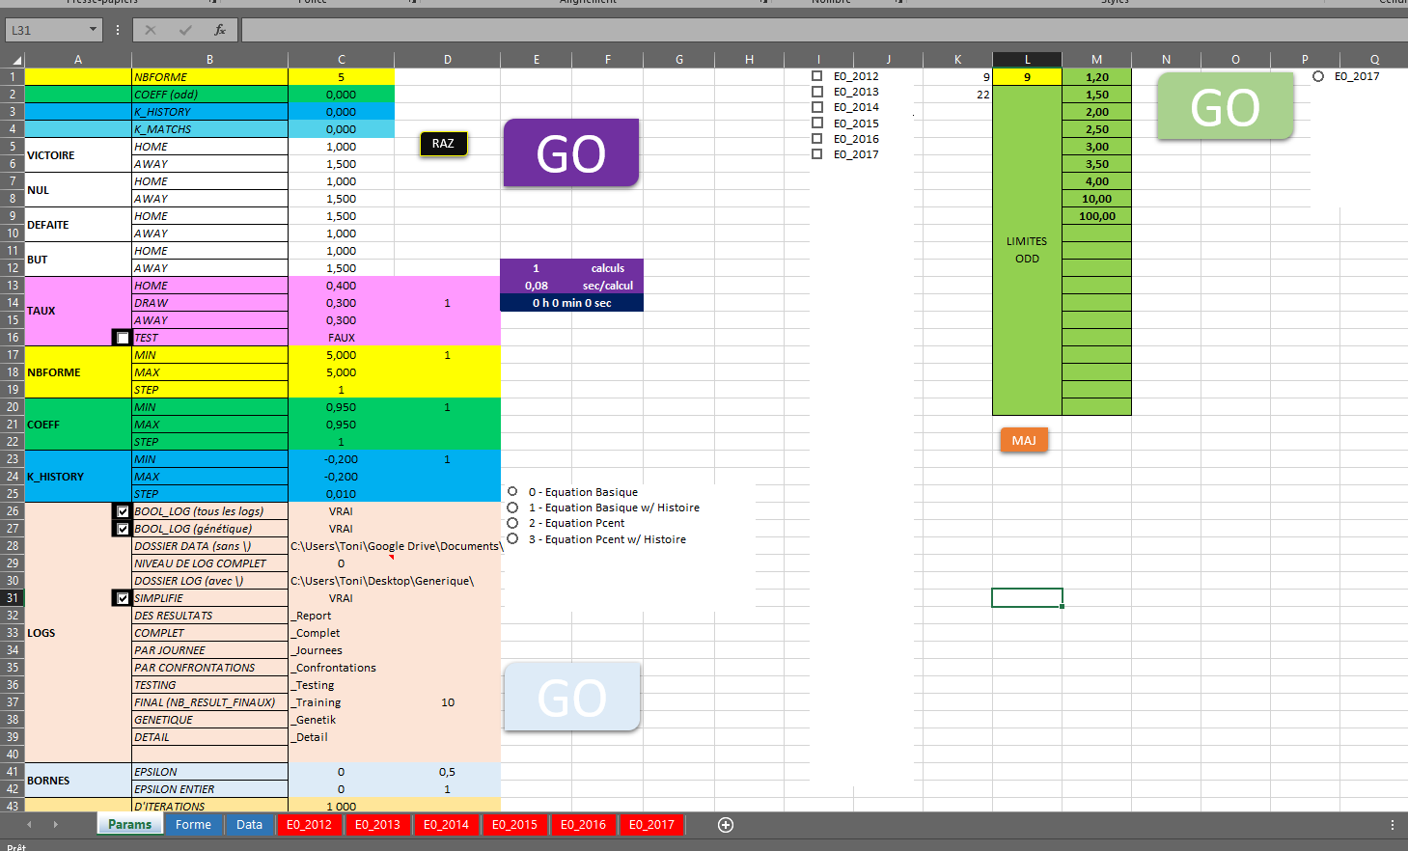
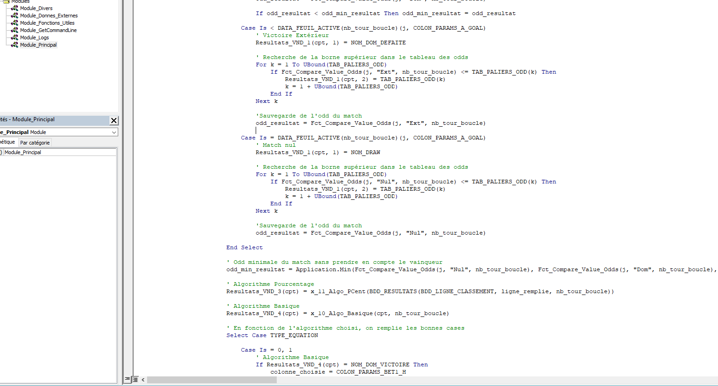
Introduction de la problématique

Slide 6
Etat de l’art

Slide 7
Etat de l’art
Pour déterminer l’état de l’art, je me suis appuyé sur deux articles :
Pattern Detection Applied to Soccer Results Forecast, Diogo Reis, Janvier 2018.
“Quality vs Quantity”: Improved Shot Prediction in Soccer using Strategic Features from Spatiotemporal Data par Patrick Lucey, Alina Bialkowski, Mathew Monfort, Peter Carr and Iain Matthews, 2015.
Ce projet est le premier pas pour l’application numérique décrite dans l’article [1].
Cet article est basé sur nos réflexions communes sur cette thématique.
L’objectif final étant de pouvoir écrire un deuxième article visant à présenter les conclusions de cette étude.

Slide 8
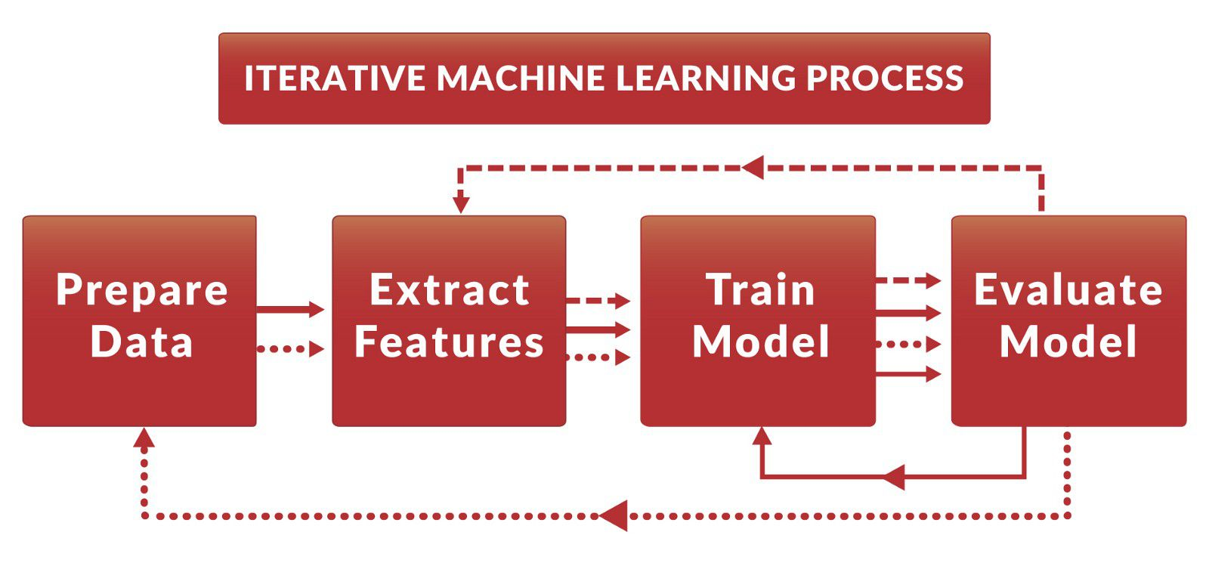
Pattern Detection Applied to Soccer Results Forecast
Extraction des données et traitement.
Création d’un dataset initial.

Slide 9
Pattern Detection Applied to Soccer Results Forecast
Phase de feature engineering.
Transformation des données d’origine.
Création de nouvelles variables.

Slide 10
Pattern Detection Applied to Soccer Results Forecast
Phase de training.
Confrontation de plusieurs algorithmes de classification.
Cross-validation avec un large panel d’hyperparamètres.

Slide 11
Pattern Detection Applied to Soccer Results Forecast
Création des métriques nécessaires.
Evaluation finale des modèles.

Slide 12
“Quality vs Quantity”: Improved Shot Prediction in Soccer using Strategic Features from Spatiotemporal Data
Un exemple pendant la coupe du monde 2014.
Match Brésil vs Allemagne, le résultat est de 7-1 pour l’Allemagne.
Pourtant, si on regarde les statistiques du match :
Frappes totales : 18 pour le Brésil, 14 pour l’Allemagne
Frappes cadrées : 13 pour le Brésil, 12 pour l’Allemagne
Toutes les frappes ne se valent pas.

Slide 13
“Quality vs Quantity”: Improved Shot Prediction in Soccer using Strategic Features from Spatiotemporal Data
Données de l’année 2012 d’un championnat européen.
Le style de jeu de l’équipe est important.
Game Context: | Open-Play | Counter Attack | Corners | Penalties | Free-Kick | Set-Pieces
Number (Goal) | 6467 (534) | 1116 (166) | 1115 (100) | 94 (67) | 539 (26) | 388 (39)
Average Shot/Goal | 8,26% | 14,87% | 8,97% | 71,30% | 4,82% | 10,05%

Slide 14
“Quality vs Quantity”: Improved Shot Prediction in Soccer using Strategic Features from Spatiotemporal Data
Expected Goal Value (EGV).
Erreur moyenne entre les buts marqués par l’équipe et les EGV.
Le nombre d’informations va diminuer l’erreur de prédiction.
Factor | Average Likelihood | Shot Context | Context + Location | Context + Location + Defending | Context + Location + Defending + Attacking
Average Error | 0.1745 | 0.1662 | 0.1554 | 0.1545 | 0.1439

Slide 15
DATASET

Slide 16
Un peu de vocabulaire
Cote d’une équipe :
Rapport entre les chances de perdre et celles de gagner qu'offre un cheval dans une course.
La cote d'un cheval est à 11 quand il est présumé avoir dix chances de perdre contre une seule de gagner.
Equipe favorite/non-favorite :
Favorite : équipe ayant la cote la plus basse.
Non-favorite (ou underdog) : équipe ayant la cote la plus haute.

Slide 17
Un peu de vocabulaire
Mise :
Somme d’argent parié.
Parier :
Action de miser sur une cote.
Un pari est gagné ou perdu :
Gagné : Le parieur remporte mise * cote.
Le gain net est de (mise*(cote-1))
Exemple d’une mise de 3 € sur un cote de 2.5
Gain net : (3*(2.5-1))=4,5 €
Perdu : Le parieur perd la mise.

Slide 18
dataset
Source : http://www.football-data.co.uk/
Une des seules sources gratuite.
Qualité inégale suivant les championnats.
Angleterre
Espagne
Belgique
Grèce
Format csv, facilement exploitable.

Slide 19
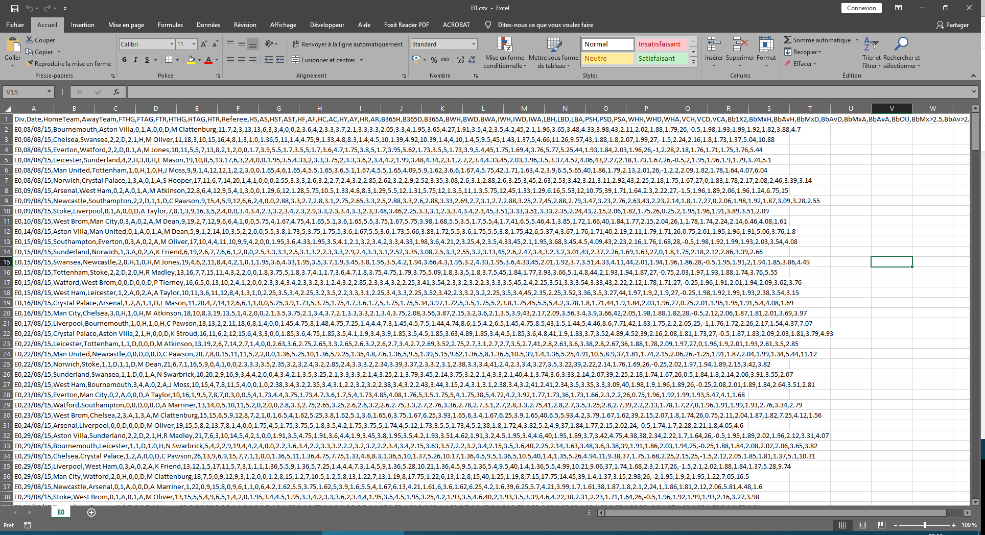
dataset

Slide 20
dataset
Div = Championnat
Date = Date du match
HomeTeam = Equipe à domicile
AwayTeam = Equipe à l’extérieur
F T HG = Nombre de buts de l’équipe à domicile
F T AG = Nombre de buts de l’équipe à l’extérieur
F T R = Résultat du match
HS = Nombre de tirs de l’équipe à domicile
AS = Nombre de tis de l’équipe à l’extérieur
HST = Nombre de tirs cadrés de l’équipe à domicile
AST = Nombre de tirs cadrés de l’équipe à l’extérieur
HC = Corners en faveur de l’équipe à domicile
AC = Corners en faveur de l’équipe à l’extérieur
HF = Fautes commises par l’équipe à domicile
AF = Fautes commises par l’équipe à l’extérieur
HY = Nombre de cartons jaune reçu par l’équipe à domicile
AY = Nombre de cartons jaune reçu par l’équipe à l’extérieur
HR = Nombre de cartons rouge reçu par l’équipe à domicile
AR = Nombre de cartons rouge reçu par l’équipe à l’extérieur
BbAvH = Mise moyenne en faveur de l’équipe à domicile
BbAvD = Mise moyenne en faveur du match nul
BbAvA = Mise moyenne en faveur de l’équipe à l’extérieur

Slide 21
Feature engineering
Deux parties :
Création du dataset qui sera utilisé dans le projet.
Récupération sur le site internet
Suppression des données sans intérêt
Création des nouvelles variables à partir de ce dataset.
Création d’une nouvelle famille de données de « forme ».
Cette famille agrège les données sur les 5 derniers matchs pour une équipe donnée pour tous les matchs disponibles.
Par exemple, pour une équipe A qui jouera un match lors de la journée n°30, les données des journées 29, 28, 27, 26 et 25 seront utilisées.
Création d’une donnée dénommée « Expected Goals ». Cette donnée est dérivée également des 5 derniers matchs.

Slide 22
Feature engineering
Forme
« Expected Goals »
Formule prenant en compte :
HS = Nombre de tirs de l’équipe à domicile
AS = Nombre de tis de l’équipe à l’extérieur
HST = Nombre de tirs cadrés de l’équipe à domicile
AST = Nombre de tirs cadrés de l’équipe à l’extérieur
HC = Corners en faveur de l’équipe à domicile
AC = Corners en faveur de l’équipe à l’extérieur
HF = Fautes commises par l’équipe à domicile
AF = Fautes commises par l’équipe à l’extérieur
HY = Nombre de cartons jaune reçu par l’équipe à domicile
AY = Nombre de cartons jaune reçu par l’équipe à l’extérieur
HR = Nombre de cartons rouge reçu par l’équipe à domicile
AR = Nombre de cartons rouge reçu par l’équipe à l’extérieur
Journée | Buts
25 | 2
26 | 2
27 | 3
28 | 1
29 | 0
30 | 8

Slide 23
Méthode implémentée, comparaison avec la baseline

Slide 24
baseline
Pour avoir un point de comparaison avec les résultats finaux.
5 « profils de parieurs » :
Parier uniquement sur les victoires à domicile.
Parier uniquement sur les victoires à l’extérieur.
Parier uniquement sur les matchs nuls.
Parier uniquement sur la victoire de l’équipe favorite.
Parier uniquement sur la victoire de l’équipe non-favorite.

Slide 25
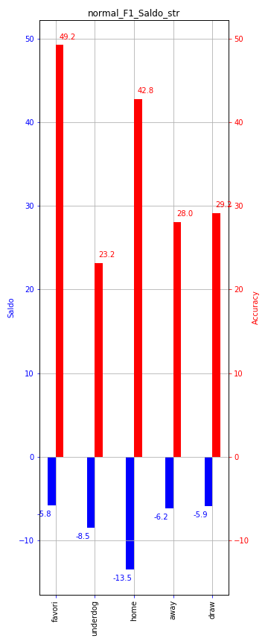
baseline
Résultats
 | Gain (%) | Accuracy (%)
Parier sur les favoris | -5,8 | 49,2
Parier sur les underdogs | -8,5 | 23,1
Parier sur la victoire à domicile | -13,5 | 42,2
Parier sur la victoire à l’extérieur | -6,1 | 28
Parier sur les matchs nuls | -5,9 | 29

Slide 26
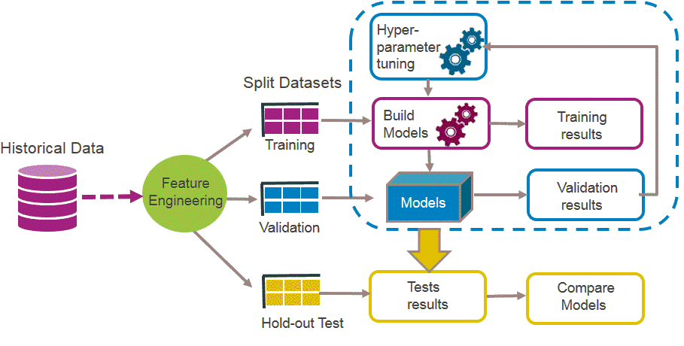
Méthode implémentée
Dataset
Feature engineering

Slide 27
Méthode implémentée
Cross validation
C’est un principe qui vient des « grid search ».
Dans ce cas, on crée une grille d’hyperparamètres, contenant plusieurs valeurs possibles pour chacun d’entre eux, que l’on explore pour tester toutes les combinaisons possibles.
Les hyperparamètres sont des paramètres de l’algorithme d’apprentissage qui va nous permettre de déterminer le modèle final.

Slide 28
Algorithmes de classification
RandomForestClassifier
'max_depth’ : [None, 20, 35, 50, 65, 80, 110, 200]
'n_estimators’ : [5, 20, 35, 50, 65, 80, 110, 200]
Knn
‘n_neighbours’ : [3, 7, 15, 30, 50, 100, 500]
LogisticRegression
'penalty’ : [‘l1, ‘l2'],
'C’ : [0.001, 0.01, 0.1, 1, 10, 100, 1000]
'class_weight' : [None, 'balanced']
'solver' : ['liblinear', 'saga’, 'newton-cg', 'lbfgs',]
MultinomialNB
'alpha’ : [0.001, 0.01, 0.1, 1, 10, 100, 1000]
'fit_prior’ : [True, False]

Slide 29
Méthode implémentée
Confrontation des résultats :
Entre eux.
Avec la baseline.

Slide 30
Evaluation et métriques associées

Slide 31

Accuracy
L’accuracy représente le pourcentage des bons pronostics qui auront été fait par les algorithmes qui sont testés.
$Accuracy=\frac{\#Correct}{\#Prédictions}$

Slide 32
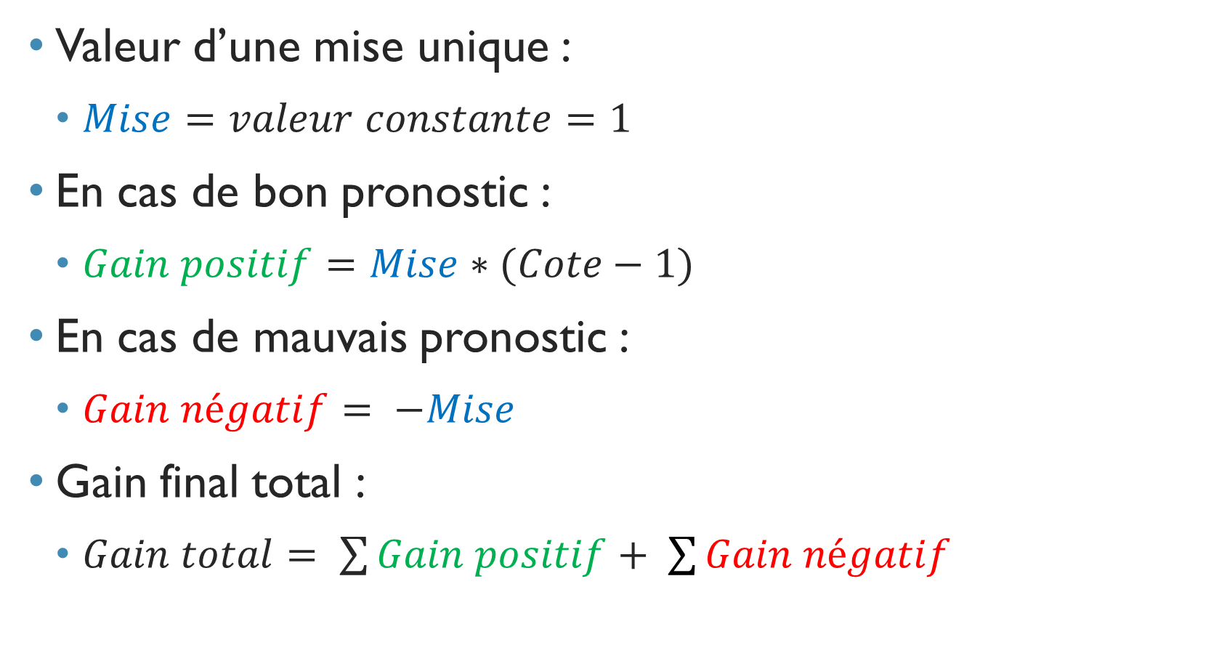
Gain
Valeur d’une mise unique :
$Mise=valeur constante=1$
En cas de bon pronostic :
$Gain positif=Mise∗(Cote−1)$
En cas de mauvais pronostic :
$Gain négatif= −Mise$
Gain final total :
$Gain total= \sum{Gain positif+ \sum{Gain négatif }}$

Slide 33
métriques
Les deux sont importantes :
on pourrait facilement augmenter l’accuracy au détriment du gain (en ne pariant que sur les favoris, qui rapportent peu)
on peut augmenter le gain au détriment de l’accuracy (en ne pariant que sur les underdogs, qui rapportent beaucoup mais ne gagnent que peu souvent).
L’objectif de n’importe quel parieur est d’obtenir un gain élevé.
On peut donc penser que le gain sera le plus important à optimiser.

Slide 34
Analyse des résultats

Slide 35
résultats
Voici les résultats après améliorations via la recherche des meilleurs hyperparamètres.
 | Gain | Accuracy | Paramètres
KNeighborsClassifier | -1,12 | 51,08 | {'n_neighbors': 50}
RandomForestClassifier | -0,7 | 53,23 | {'max_depth': None, 'n_estimators': 50}
RegressionLogistic (l1) | -0,51 | 50,8 | {'C': 1, 'class_weight': 'balanced', 'penalty': 'l1', 'solver': 'saga'}
RegressionLogistic (l2) | -0,31 | 50,8 | {'C': 0.1, 'class_weight': 'balanced', 'penalty': 'l2', 'solver': 'saga'}
MultinomialNB | 0,99 | 50,17 | {'alpha': 10, 'fit_prior': False}

Slide 36
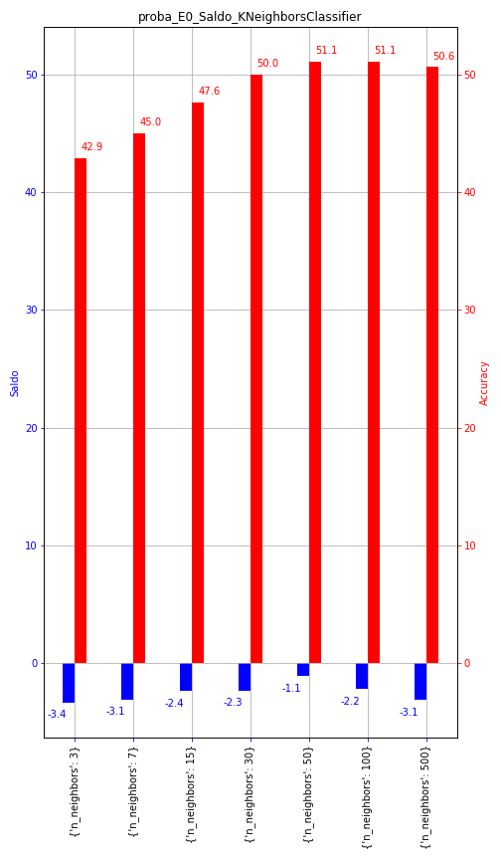
résultats

Slide 37
résultats
Les résultats ne sont pas exceptionnels.
Seul un algorithme (MultinomialNB) a un résultat positif.
Cependant, tous sont meilleurs que les 5 « profils de parieurs » servant de baseline.
Positif pour la suite.

Slide 38
CONCLUSION

Slide 39
CONCLUSION
Résultats semi-positifs.
POC fonctionnel.
Gain de temps de calcul entre VBA et Python.
Application de beaucoup de connaissances du parcours Data Scientist.

Slide 40
POUR ALLER PLUS LOIN
Chercher un dataset plus complet (payant).
Tester d’autres algorithmes de classification.
Restreindre certaines parties du dataset pour viser une catégorie précise de résultat :
Matchs sans favoris (aucun Cote < 2,2).
Matchs avec un très large favori (Cote de victoire < 1,5).
Continuer à explorer d’autres méthodes déjà existantes pour les améliorer.

Slide 41
MERCI Pour votre attention

